Slide 1








PHÒNG GIÁO DỤC VÀ ĐÀO TẠO QUẬN LONG BIÊN
CHÀO MỪNG CÁC THẦY, CÔ GIÁO VÀ CÁC EM
ĐẾN VỚI TIẾT HỌC

Slide 2
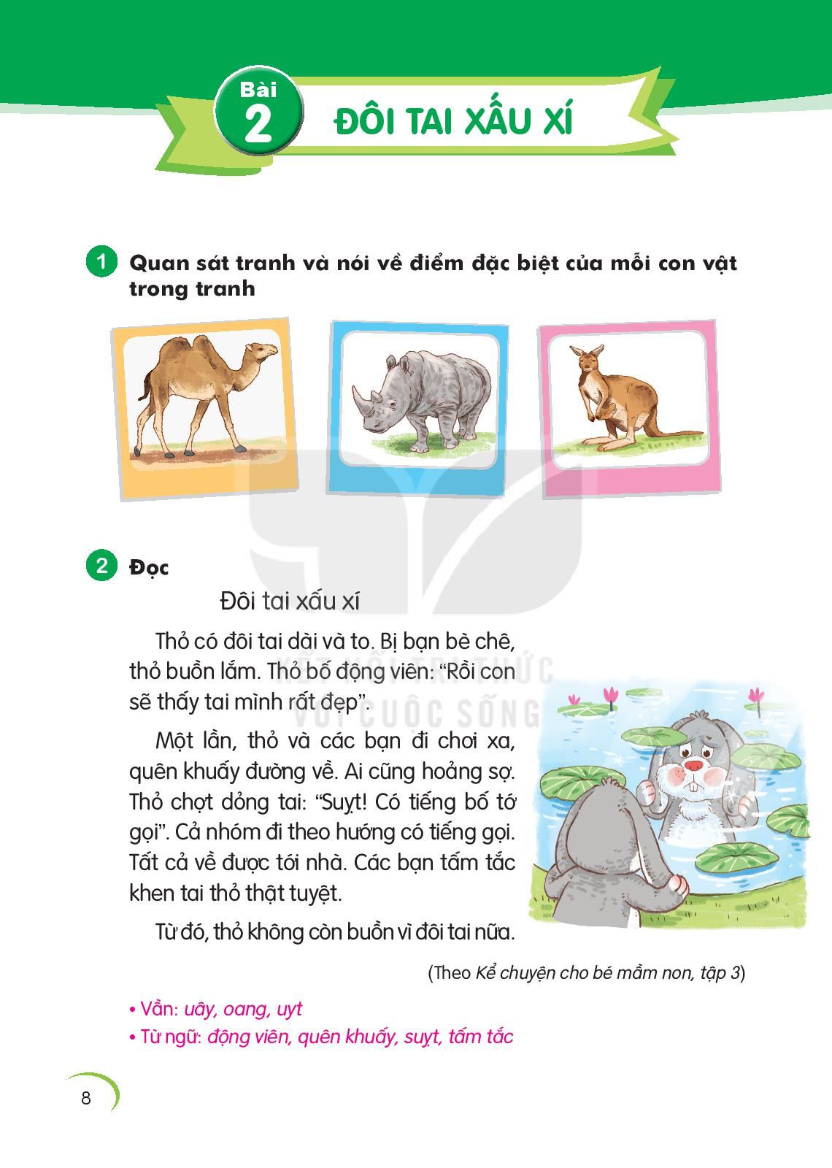

Slide 3
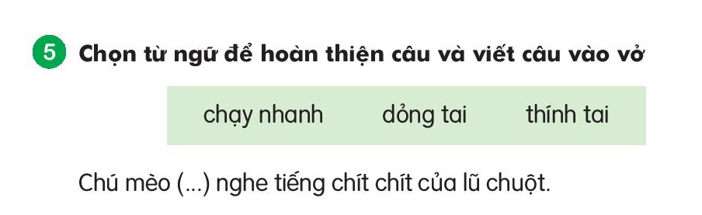
Chó mÌo dáng tai nghe tiÕng chÝt chÝt cña lò chuét.

Slide 4

4. Viết câu đã hoàn thiện ở mục 5 (SHS trang 10)

Slide 6
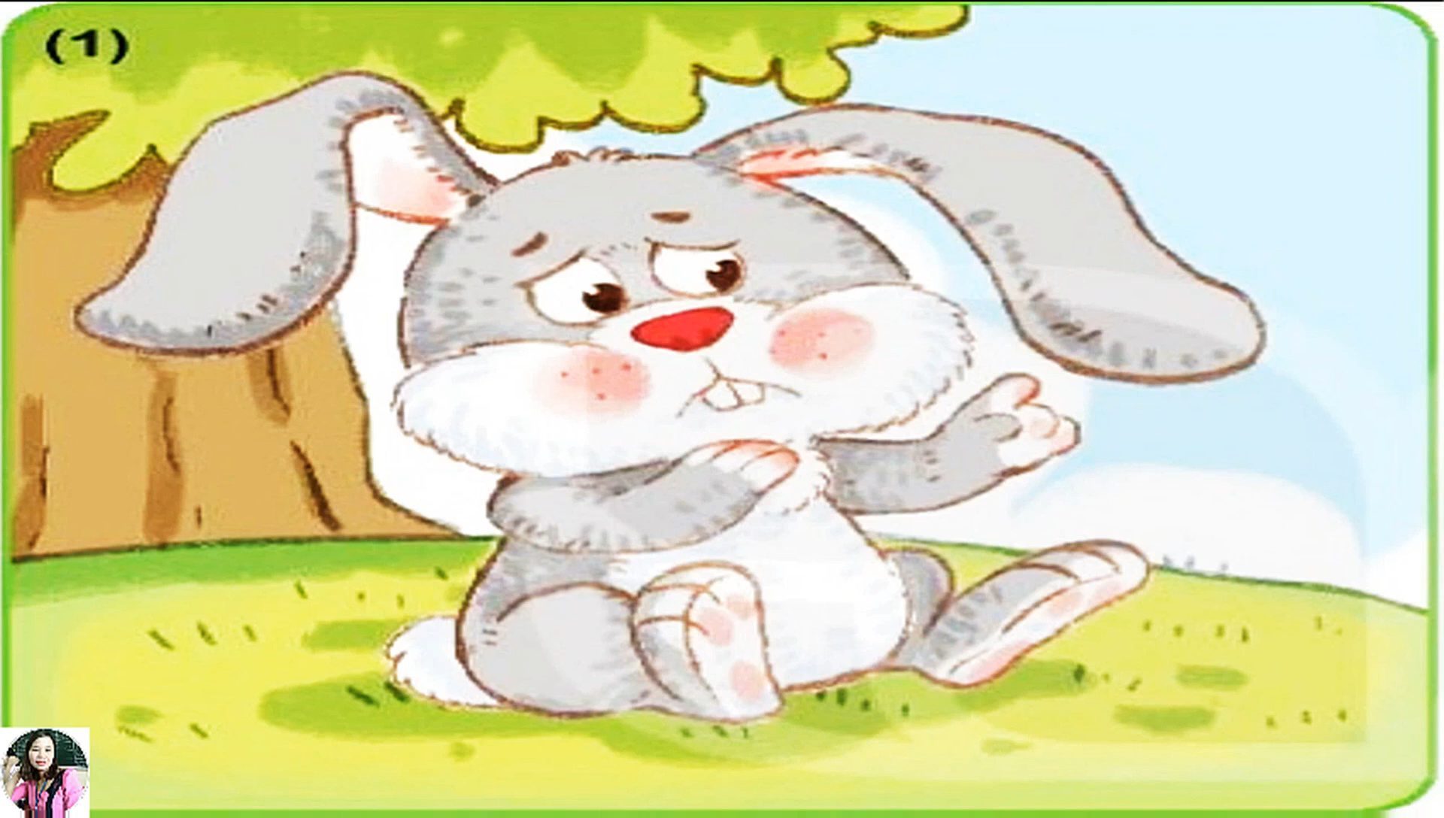

Slide 7
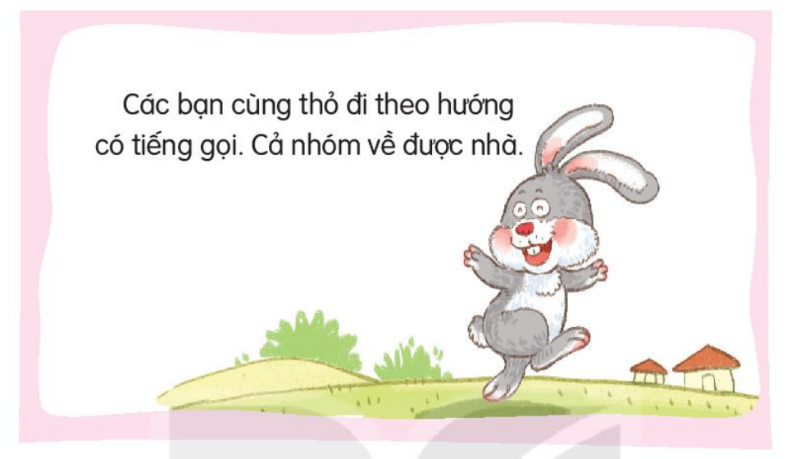
7
Nghe viết
Notes:
GV có thể cho HS viết từ khó vào bảng con nếu HS còn nhầm lẫn nhiều và thường xuyên. Từ khó mỗi vùng miền sẽ khác nhau nên GV cần linh động so với bài soạn sẵn.

Slide 8
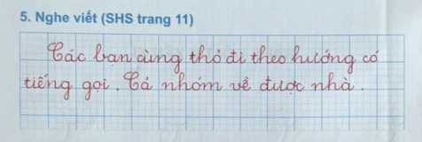
Notes:
GV chiếu cho HS xem cách trình bày trước, sau đó nhấn tắt màn hình rồi đọc cho hs viết.

Slide 9
8
Tìm trong hoặc ngoài bài đọc Đôi tai xấu xí từ ngữ có tiếng chứa vần uyt, it, uyêt, iêt
uyt
it
uyêt
iêt
xuỵt,
huýt, quýt, quỵt, …
thịt, hít, mít, tít, chít …
tuyết, khuyết, duyệt, …
tiết, viết, miết, việt, …
Notes:
Gọi HS đọc lại bài

Slide 10
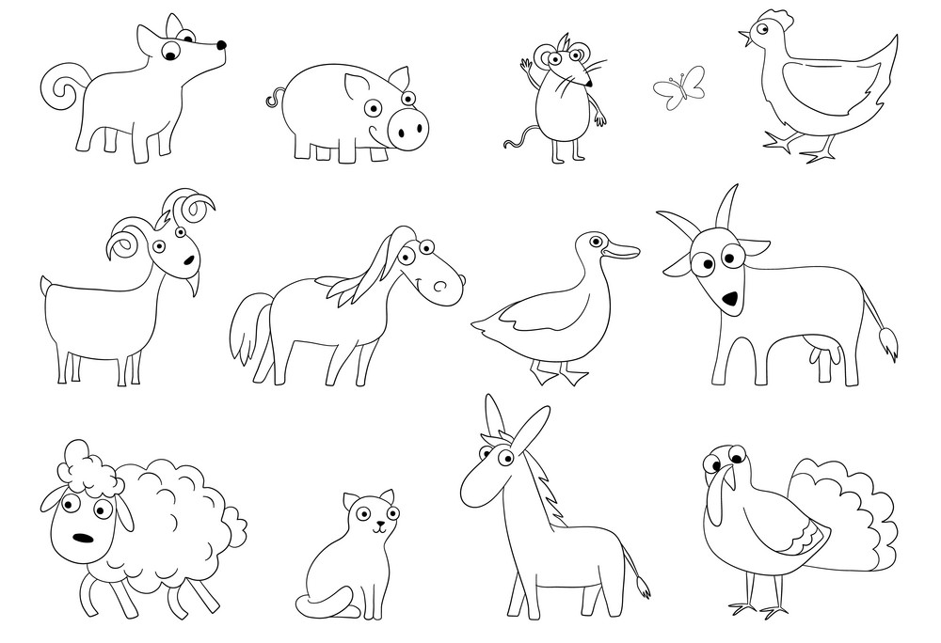

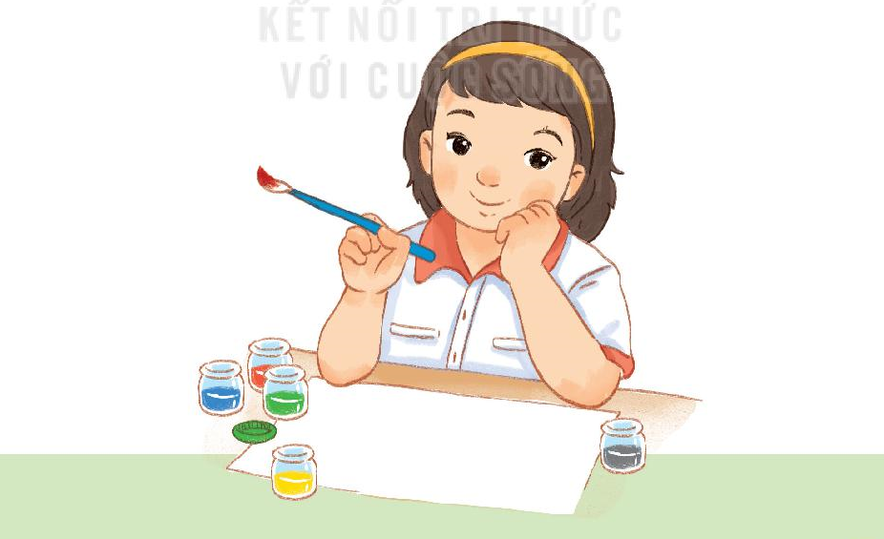
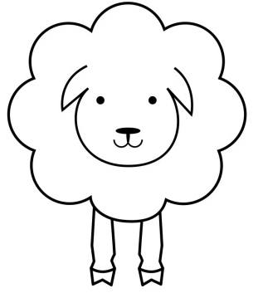
9
Vẽ con vật mà em yêu thích và đặt tên cho bức tranh em vẽ
Notes:
Chỗ này GV linh động tổ chức HĐ dạy học phù hợp với ĐK lớp học. Nhưng GV cũng cần nhìn lại bản thân xem đã làm được gì cho các con sau một học kì, liệu có quá thô lỗ hay chưa xây dựng được các phương pháp học tập tích cực, thú vị hay chưa. Hãy biến lớp học thành một sân chơi nhé các thầy cô.

Slide 11

Xin chào và hẹn gặp lại các con!

